Slide 1
*CallableStatement를 사용한 조회.
-매개변수가 여러 개인 Procedure사용.
- emp테이블에서 부서별 사원을 조회
create or replace procedure 프로시저명(부서번호 number, 커서명 out SYS_REFCURSOR)
is
begin
제어문을 사용하여 부서번호를 제어
open 커서명 for select….. where 컬럼명=입력된부서번호;
end;
/
-CallableStatement
1.선언 )
CallableStatement cstmt=con.prepareCall(“{ call 프로시저명( ?, ? )}”);
2. 바인드 변수 설정)
-in parameter
cstmt.setXxx(인덱스, 값);
-out parameter
cstmt.registerOutParameter(인덱스, Types.Constant);
3. 쿼리 실행
cstmt.execute();
*주의 : where절에서 in parameter와 컬럼명이
같은 경우 PL/SQL에서는 식별할 수 없다.!! => 다르게 설정
4. out parameter의 설정된 값 받기
데이터형 변수명= cstmt.getXxx(“out paramete인덱스”);

Slide 2
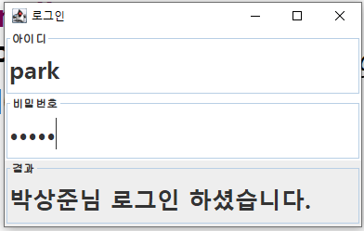
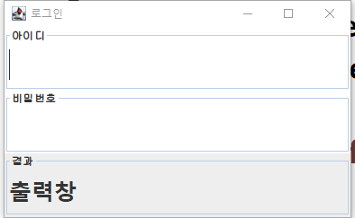
*SQLInjection
- 악의적인 목적의 사용자가 프로그램 외부에서 쿼리문을 예상하고,
정보를 탈취하는 쿼리문을 외부에서 입력하는 공격 방법.
로그인
‘ or 1=1 --
jaskljflkjsadjla
select name,input_date")
.append("from test_login")
.append("where id='").append(id).append("' and pass='“).append(pass).append("'");
입력된 값으로 쿼리문이 생성된다.
select name,input_date
from test_login
where id=‘park' and pass=‘12345’;
입력된 값으로 쿼리문이 생성된다.
select name,input_date
from test_login
where id=‘’ or 1=1 --' and pass=‘jaskljflkjsadjla’;

Slide 3
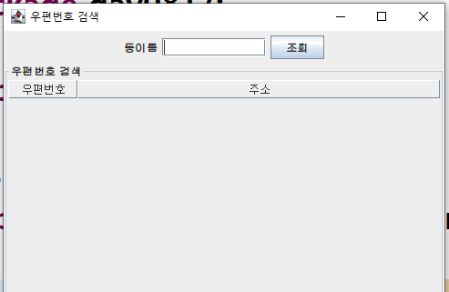
상도동
‘ union select 컬럼명,,,, from 테이블명 --
.append("select zipcode,sido,gugun,dong,nvl(bunji,' ') bunji")
.append("from zipcode")
.append("where dong like '").append(dong).append("%'")
생성되는 쿼리문
select zipcode,sido,gugun,dong,nvl(bunji,' ') bunji
from zipcode
where dong like ‘상도동%'
생성되는 쿼리문
select zipcode,sido,gugun,dong,nvl(bunji,' ') bunji
from zipcode
where dong like ‘’ union select 컬럼명,,,, from 테이블명 --%'

Slide 4
java.sql.Connection은 autocommit이 기본 설정
*Transaction처리
- 대상쿼리문 insert, update, delete
- transaction대상 쿼리문 몇 개로 DB작업 단위가 구성되었는가?
-구성된 모든 쿼리문이 정상적으로 수행 되었다면 commit으로 transaction을 완료하고,
쿼리문이 비정상적으로 수행되었다면 rollback으로 transaction을 취소한다.
- 단일 쿼리문인 경우 autocommit을 하는 것이 편리.
작성법)
1.autocommit 설정.
con.setAutoCommit(true); // true= autocommit / false = autocommit 해제
2. Connection을 field에 선언
3.쿼리문을 수행하는 method 에서는 반환형을 int 설정
public int method(){
쿼리문 1
int 수행행수
쿼리문 2
int 수행행수
}
단일쿼리문으로 구성되는 경우와
복합쿼리문으로 구성되는 경우가 존재
쿼리문을 실행하기 위한 PreparedStatement 객체 여러 개 생성
4.호출하는 곳에서 목표로 한 행수인지를 비교
try{
if( 목표로 한 행수?){
con.commit();
}
}catch(SQLException e){
con.rollback()
}

Slide 5
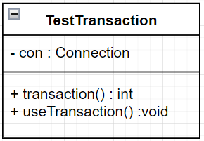
다른 method에서 Connection을 끊을려면 Field에 선언해야한다.
여러 쿼리문을 가지고 있는 method. 실행된 행의 수를 반환
- 쿼리를 실행하는 일 : 실행된 행의 수를 받아 transaction을 처리하는
method ( commit, rollback),
-DB연결을 끊는 일
*여러 개의 insert가 하나의 transaction으로 구성될 때는 commit또는 Exception
처리한다.( catch 안에서 rollback 처리 )
*여러 개의 update,delete가 하나의 transcation으로 구성 될 때에는
if~else로 commit과 rollback을 처리한다. ( Exception에서도 rollback 처리)
*일관성 : 데이터는 모두 기록되든, 모두 기록 되지 않든 일관성있게 동작해야 한다.
-쿼리문 수행 중에 Connection이 close되면 정상 종료라고 판단하여
commit 을 수행한다.
insert
insert
성공
성공
con.close()
Transaction완료 ( commit )
insert
insert
성공
실패
Transaction완료 ( commit )
위의 insert는 기록 아래 insert는 기록되지 않는다.

Slide 6

*숙제
JList로 사원테이블의 번호가 조회
사원번호를 클릭하면 해당사원의 정보를
조회하여 아래의 J.T.F에 채운다.
사원번호
사원명
입사일
직무
연봉

